Slide 1
klİnİK muayene yÖntemlerİ
Dr. Nevra Keskin

Slide 2
Biyolojik örnek alınması ve muayenesi
Kan ve idrar örneklerinin alınması
Venöz ve arteriyel punksiyon
Juguler kateterizasyon
İdrar analizi
Kan frotisi ve sitolojik muayene
Asites sıvının alınması ve sitolojik muayenesi

Slide 3
Tıbbi görüntüleme yöntemleri
USG
Direkt ve indirekt radyografi
Endoskopik muayene

Slide 4
Biyopsi alma
Bakteriyolojik ve fungal kültür

Slide 5
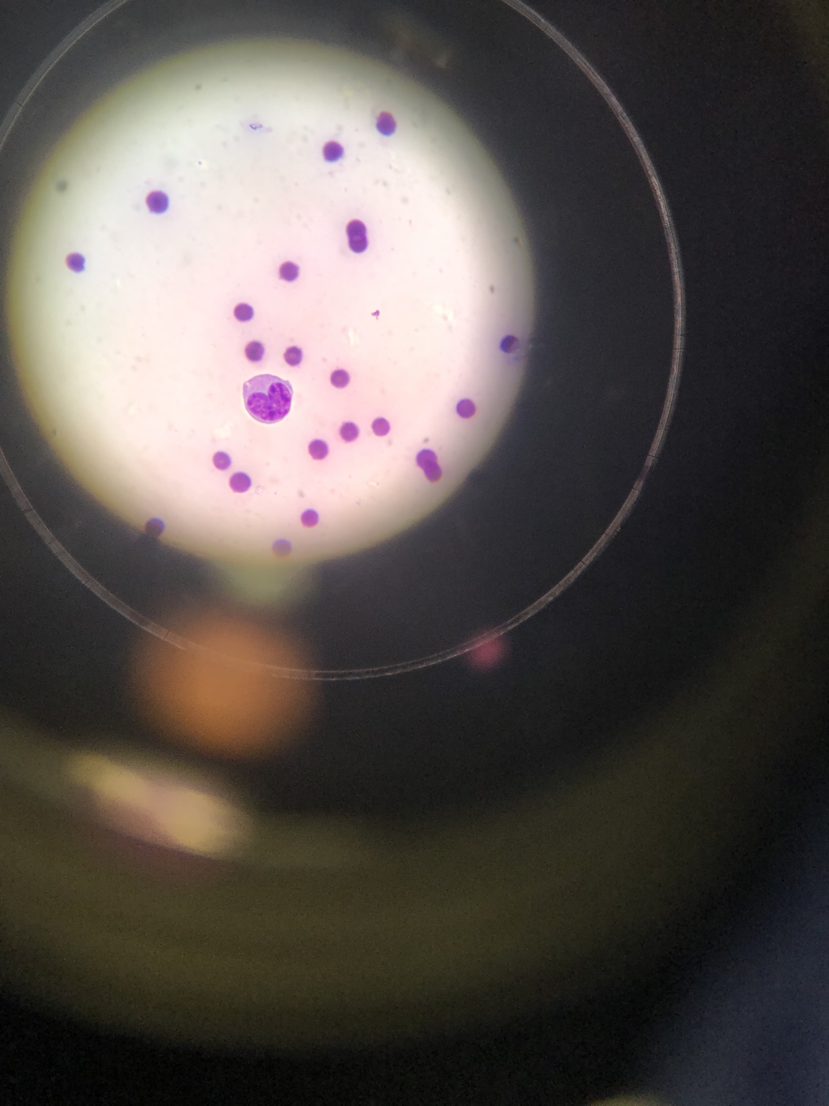
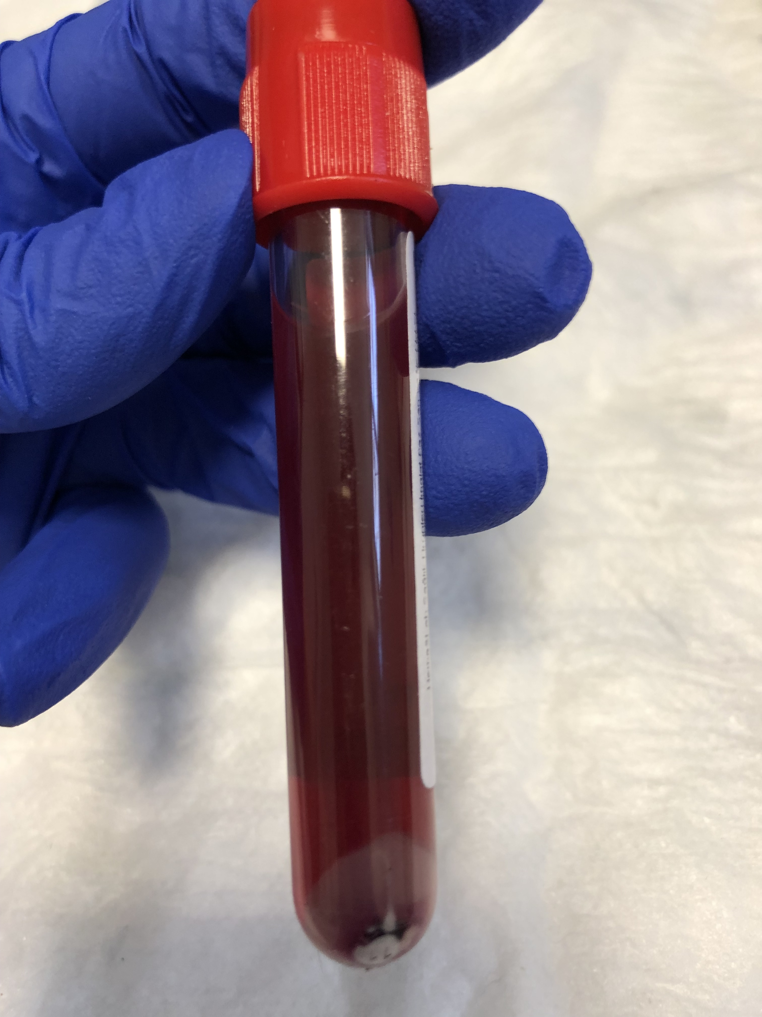
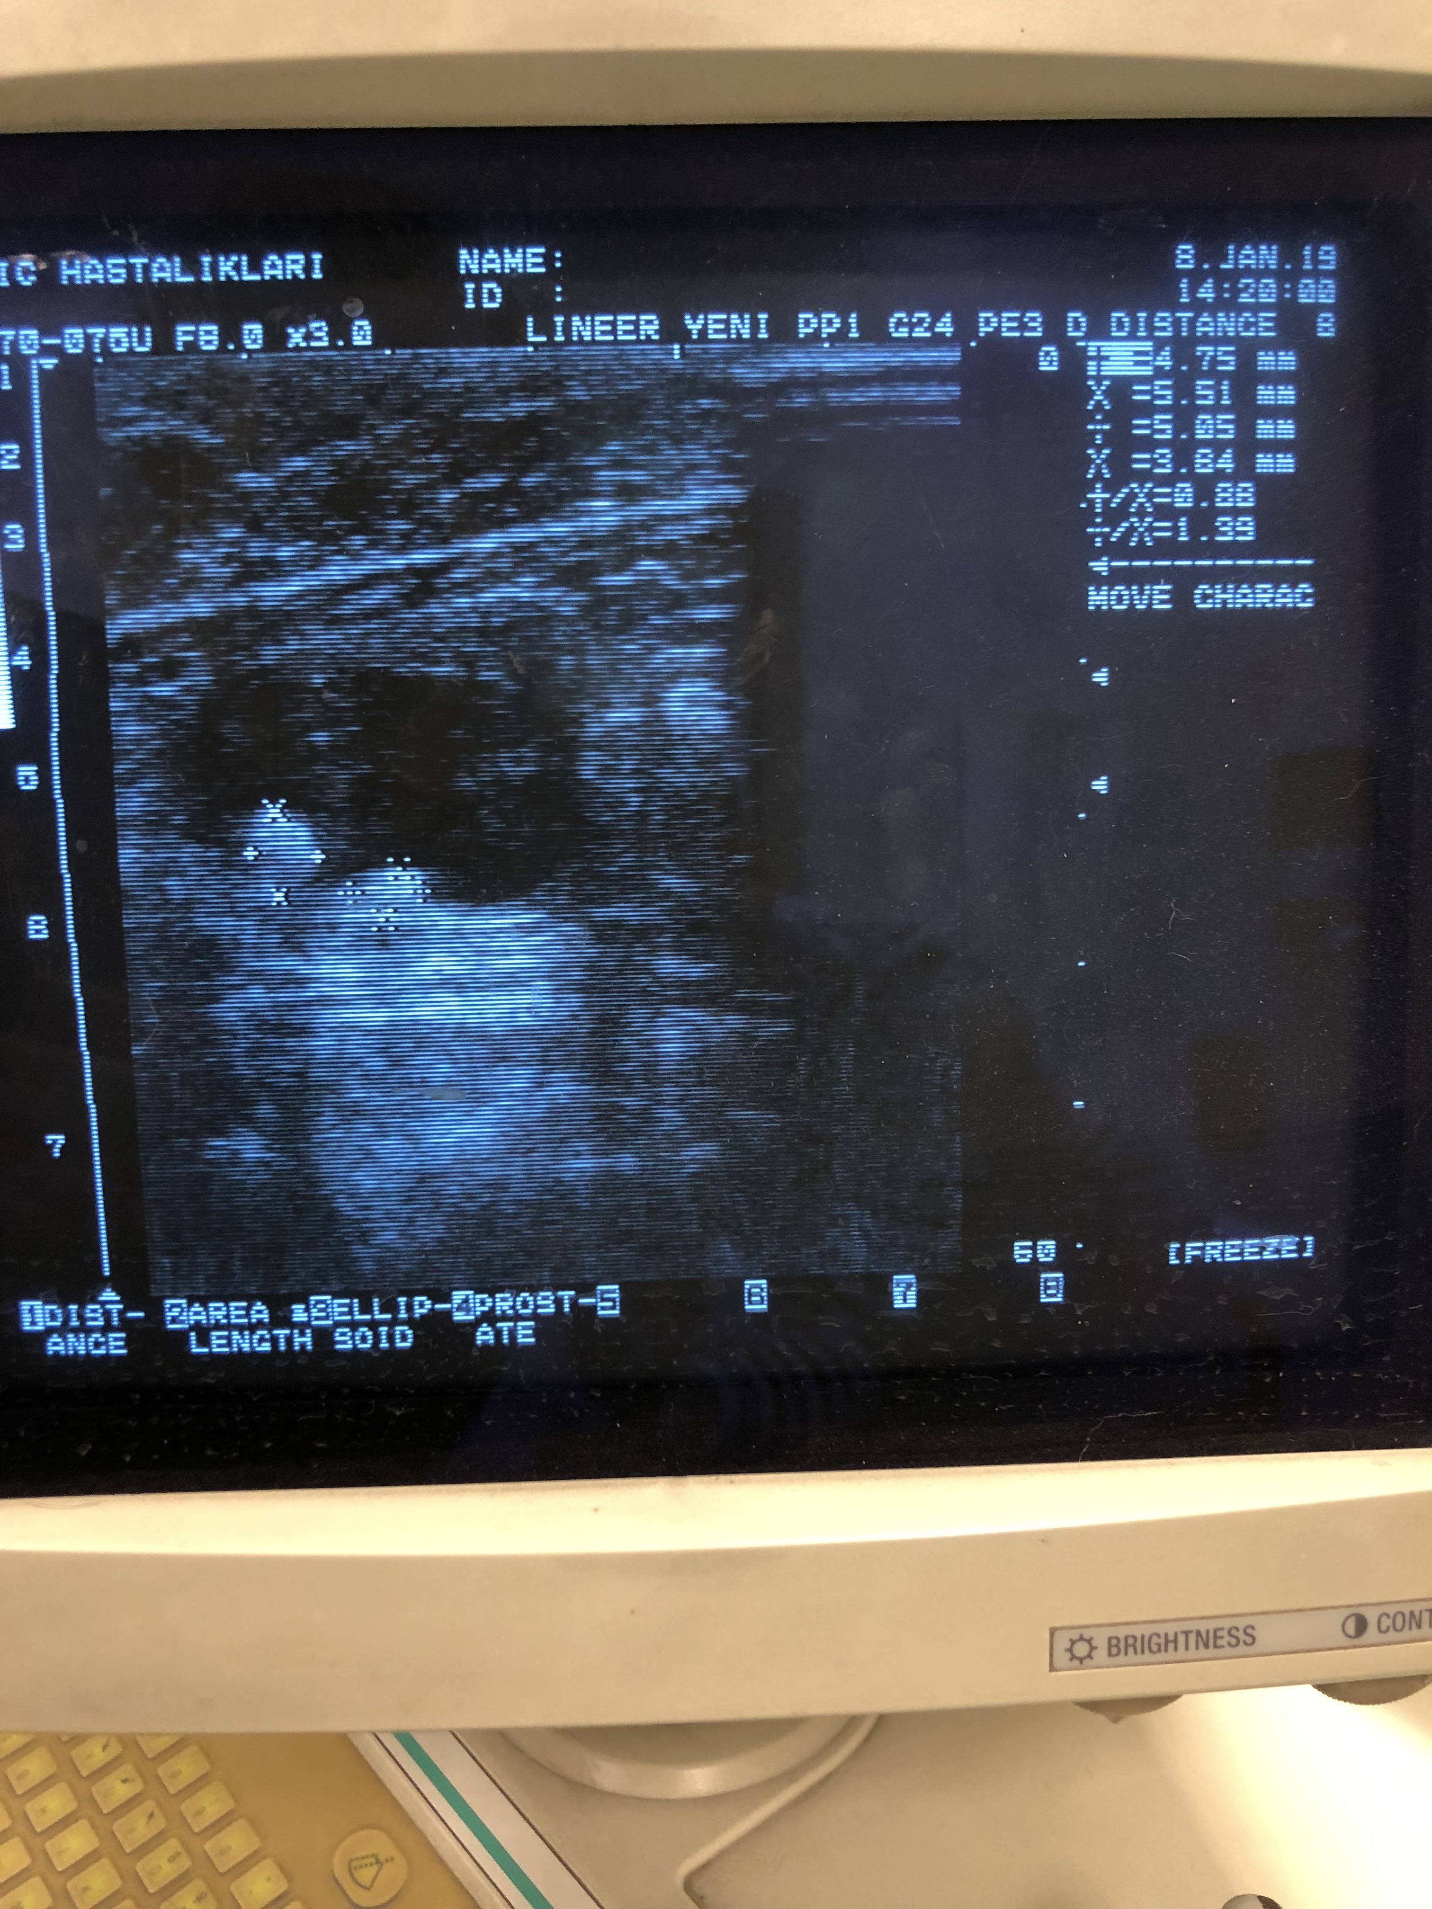
Sitolojik muayene
İdrar sediment analizi
Kan ve idrar örneklerinin alınması
Biyopsi alma
Bakteriyolojik ve fungal kültür
Tıbbi görüntüleme yöntemleri:
USG
Radyografi
Endoskopi

Slide 6
KNOTT TEKNİK
1 ml EDTA’lı tüpe kan alınır ve santrifüj tüpüne aktarılır
Üzerine 9 ml %2’ lik formol eklenir ve hızlıca karıştırılır
3000 devirde 5 dk santrifüje edilir.
Ardından hemen tüp boşaltılarak dipteki tortu üzerine 1 damla metilen mavisi damlatılır
Mikropipetle çekilerek lam lamel arasına alınır ve incelenir.

Slide 7
FUKSİN BOYAMA
Lam üzerine bir miktar dışkı alınır
Alınan miktar kadar karbolfuksin damlatılır ve yayılır
Kurumaya bırakılır
Kuruduktan sonra immersiyon yağı damlatılarak lamel kapatmadan 100x de incelenir

Slide 8
LÜGOL BOYAMA
Pirinç büyüklüğünde dışkı alınır
Üzerine 1 damla lügol damlatılıp karıştırılır
Lamel kapatılarak 5 dk beklenir ve incelenir
Giardia kist ve oositleri boya almaz şeffaftırlar
Ortam sarımsıdır

Slide 9
FLOTASYON
Bir kaba ceviz büyüklüğünde dışkı alınır
Üzerine miktarda doymuş tuzlu su koyularak karıştırılır ve ayrı bir kaba süzülür
Süzüntü üzerine lamel atılarak 20 dakika sonra incelenir

